Slide 1

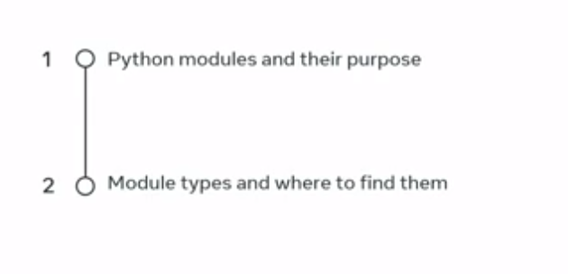

Slide 2
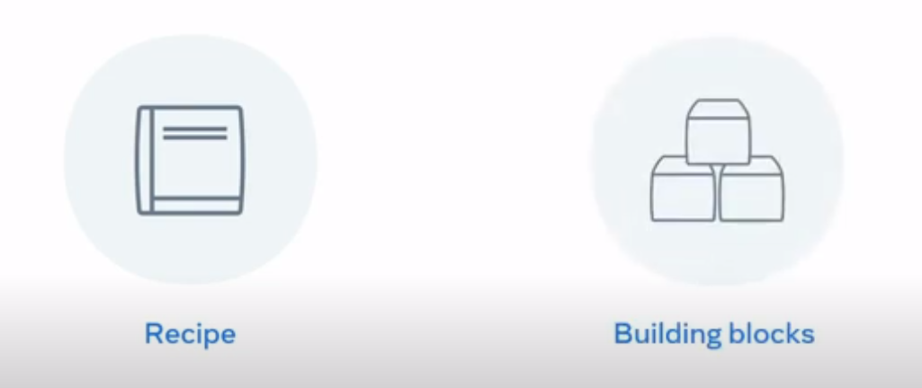

Slide 3


Slide 4
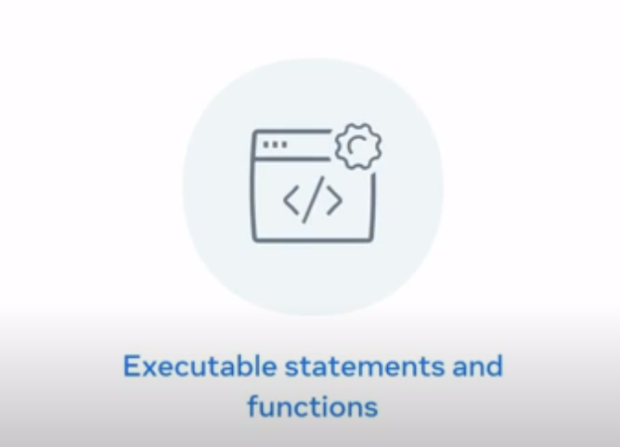

Slide 5


Slide 6


Slide 7

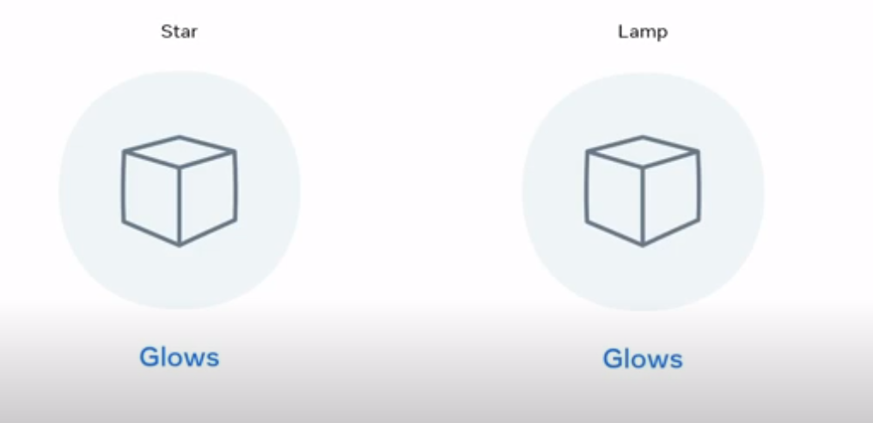

Slide 8

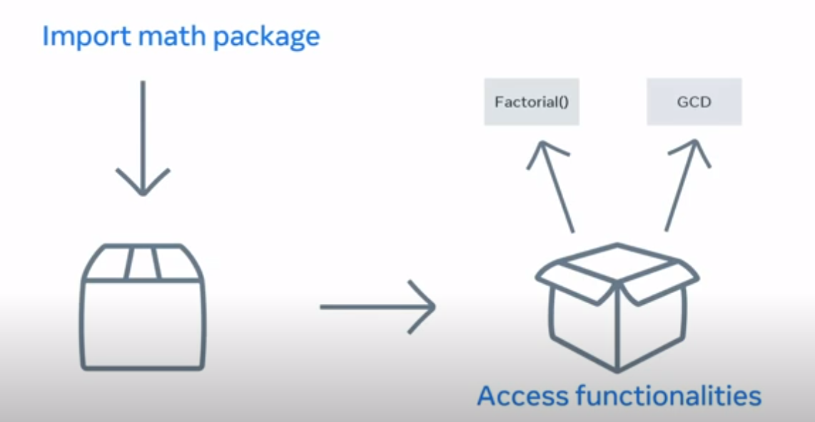

Slide 9
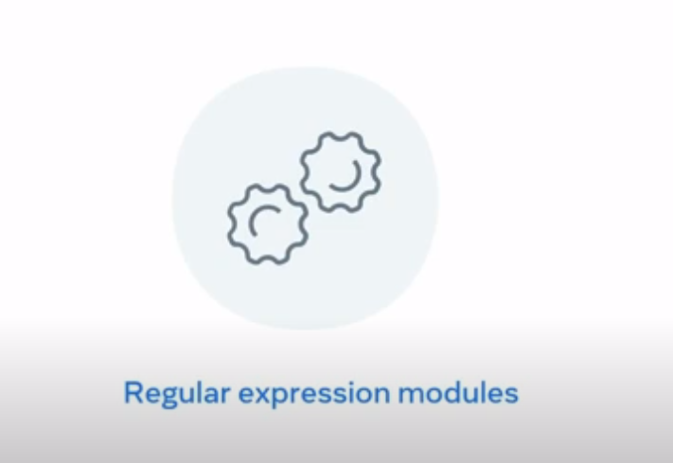

Slide 10


Slide 11
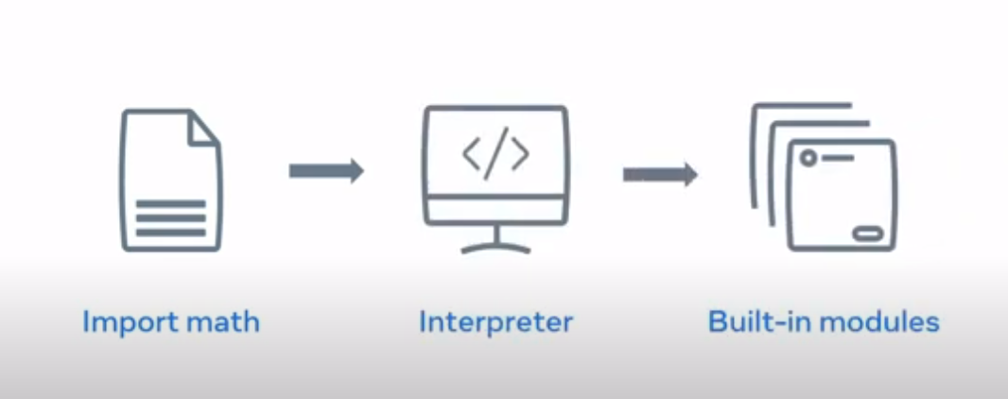

Slide 12
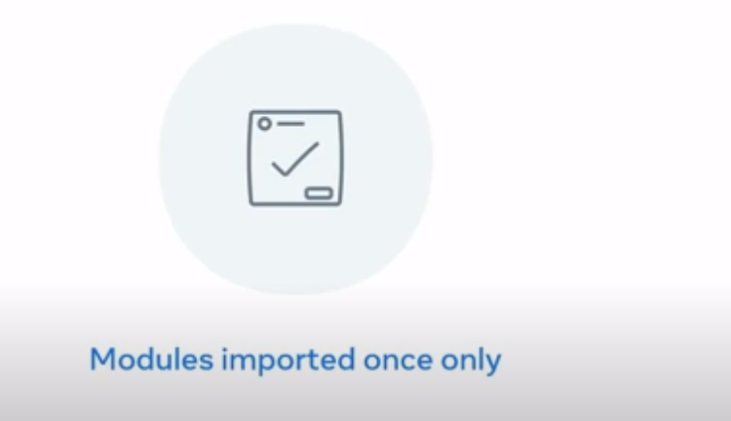

Slide 13
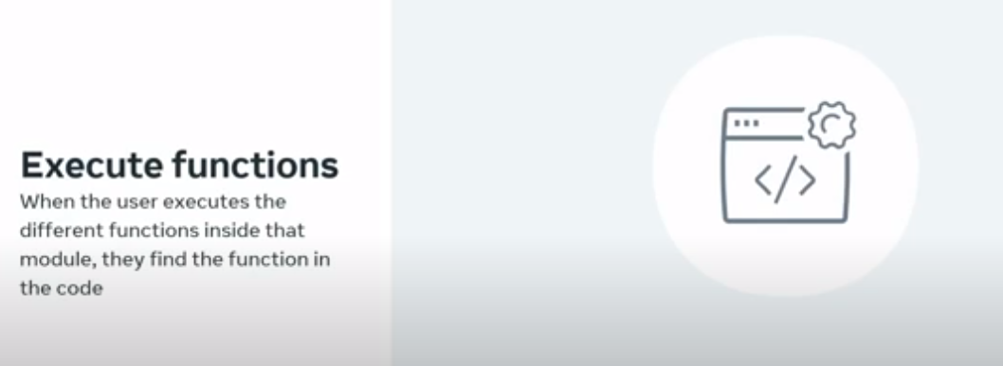

Slide 14
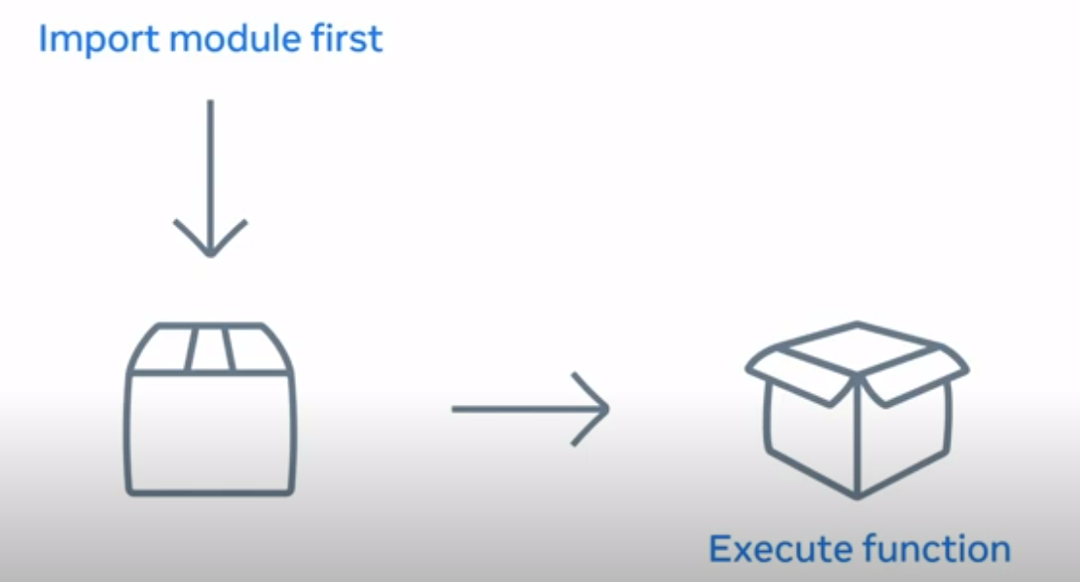

Slide 15


Slide 16
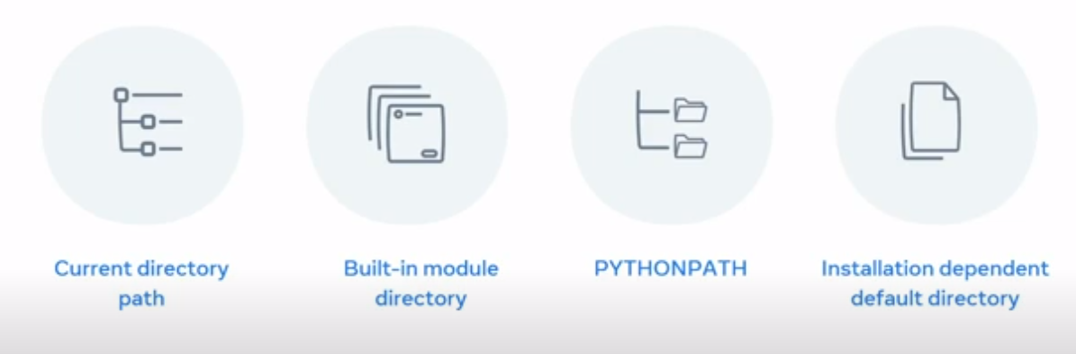

Slide 17

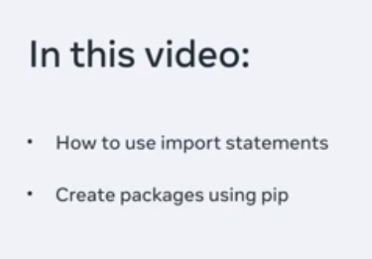

Slide 18


Slide 19
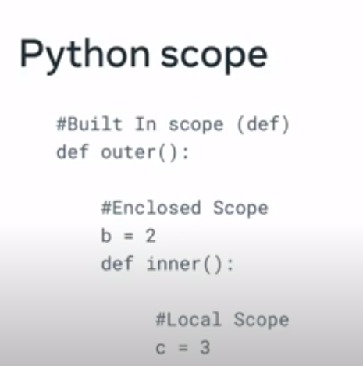

Slide 20

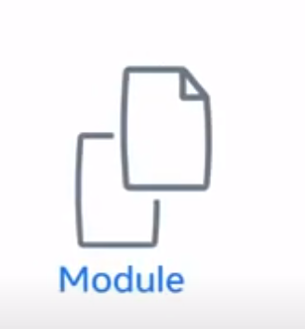

Slide 21


Slide 22


Slide 23


Slide 24
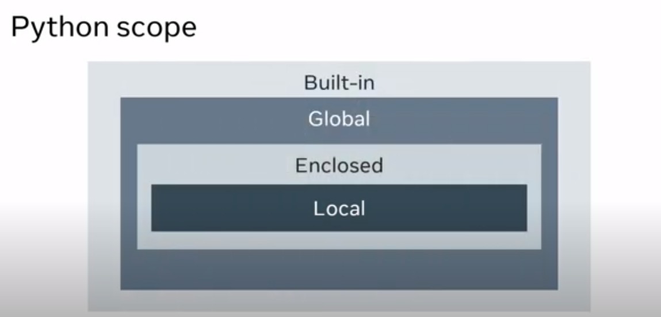

Slide 25


Slide 26
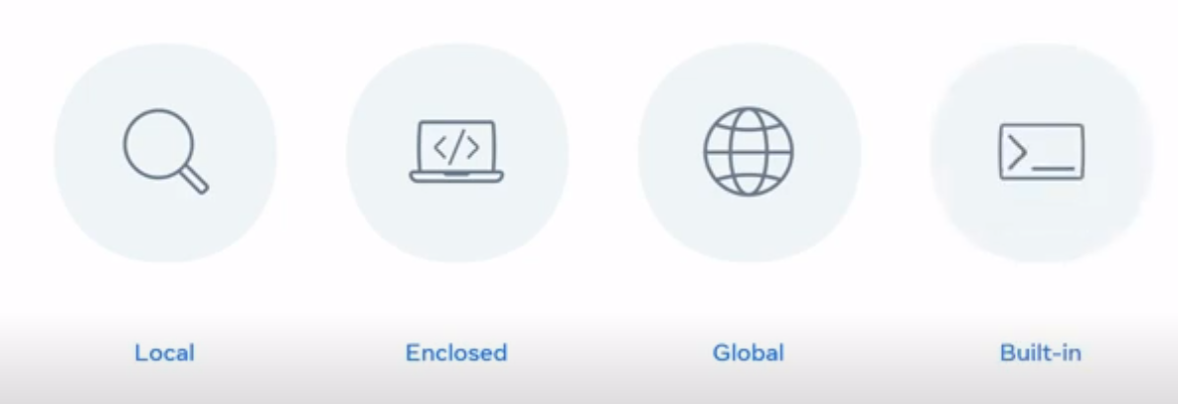

Slide 27

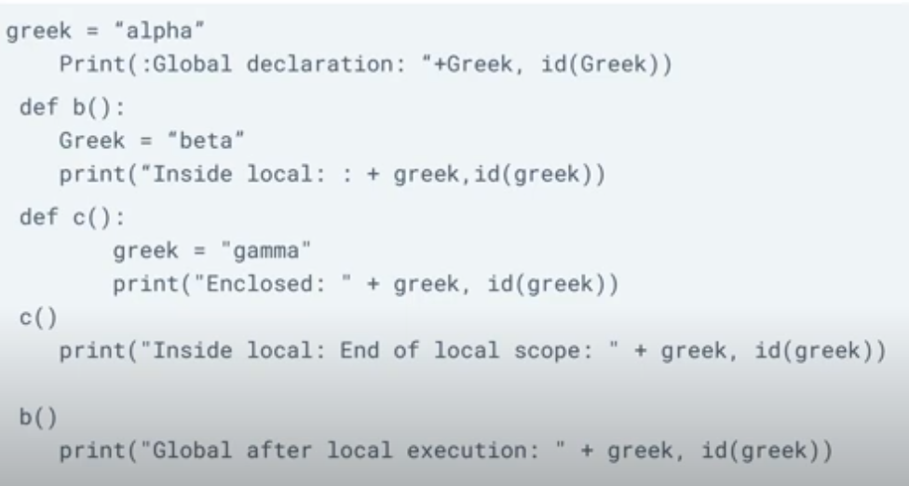

Slide 28

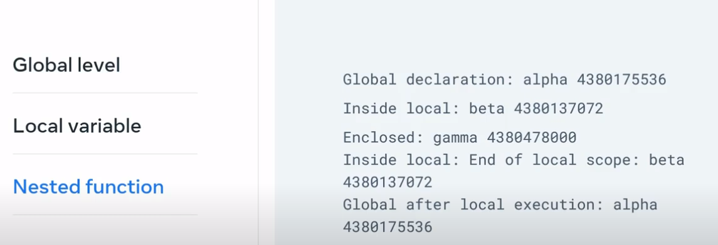

Slide 29



Slide 30
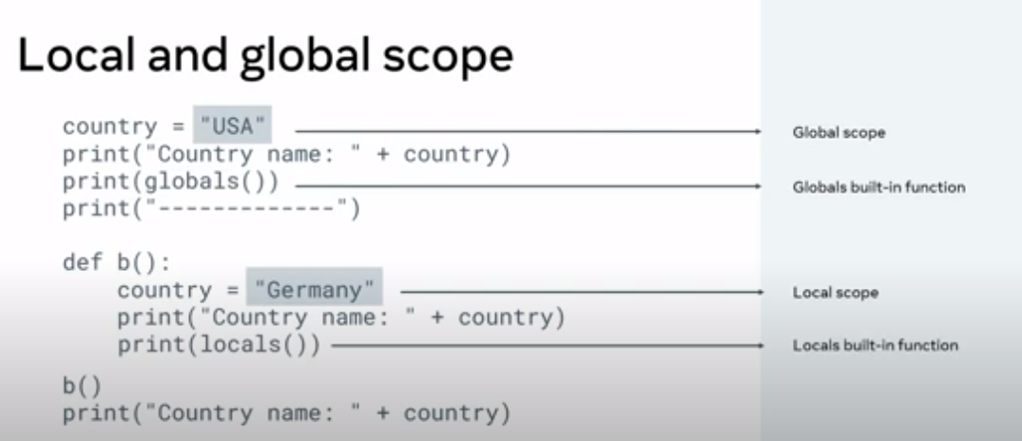

Slide 31
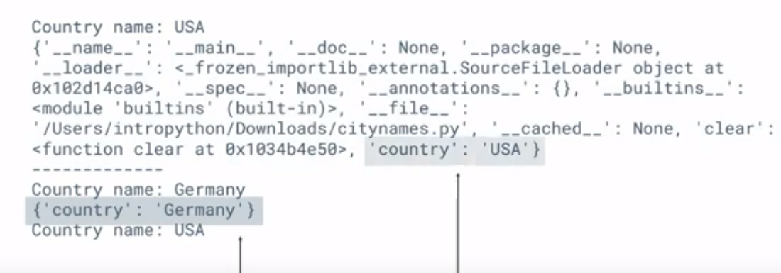


Slide 32
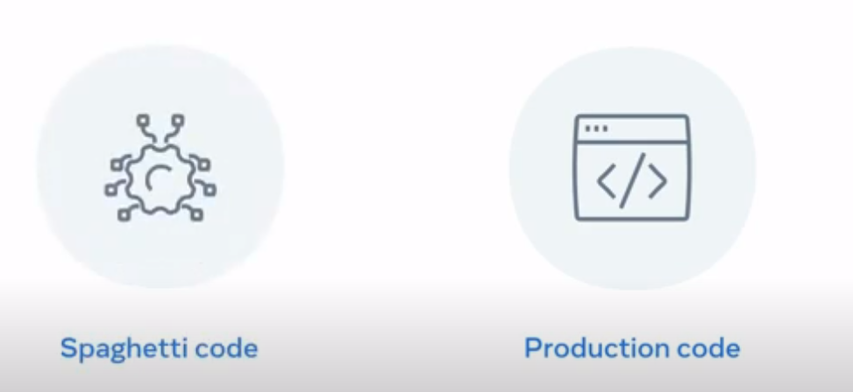

Slide 33


Slide 34



Slide 35

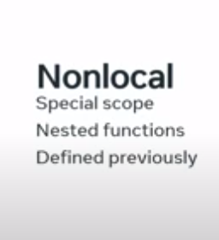

Slide 36


Slide 37


Slide 38



Slide 39
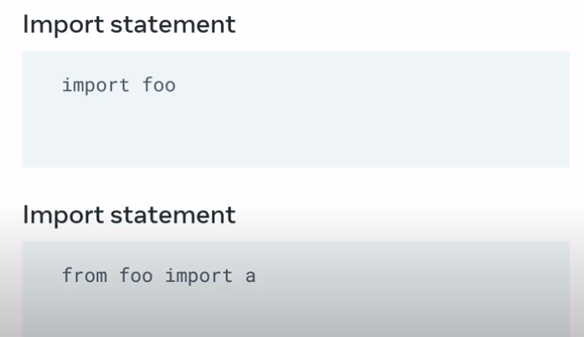

Slide 40


Slide 41
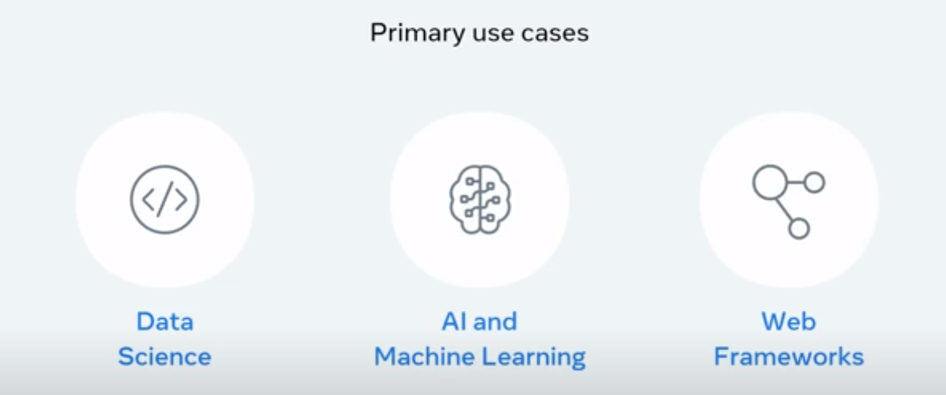

Slide 42
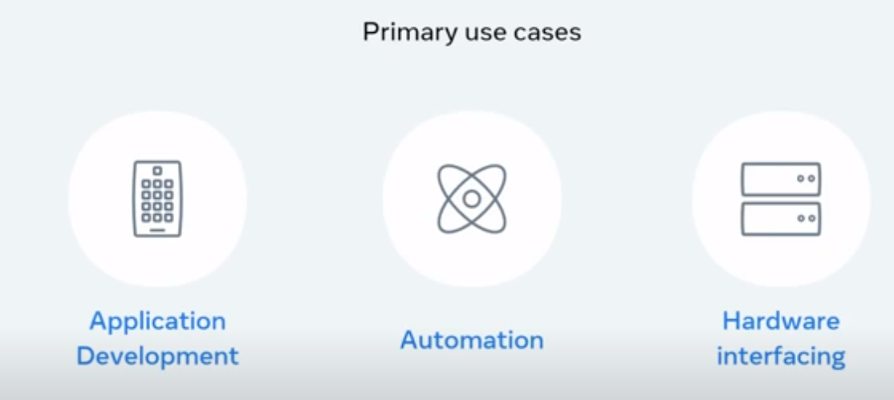

Slide 43


Slide 44

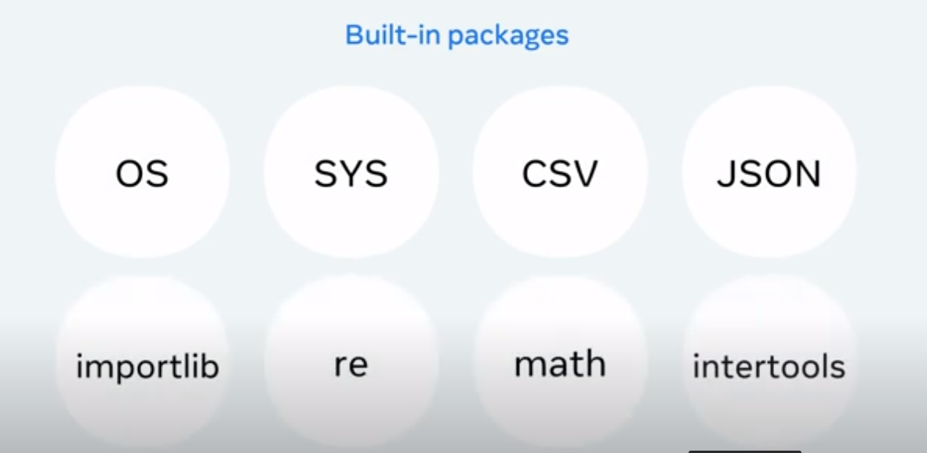

Slide 45


Slide 46


Slide 47
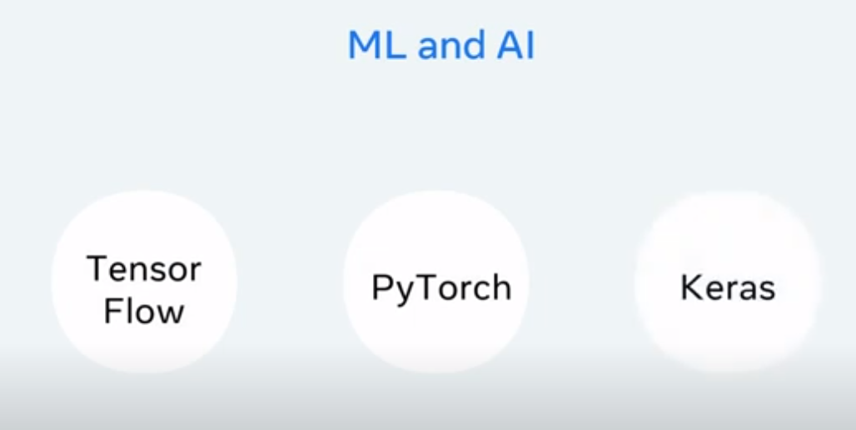

Slide 48
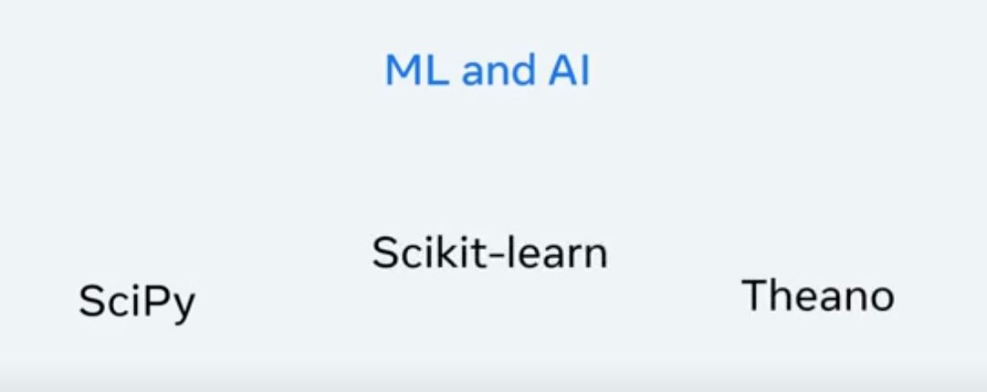

Slide 49

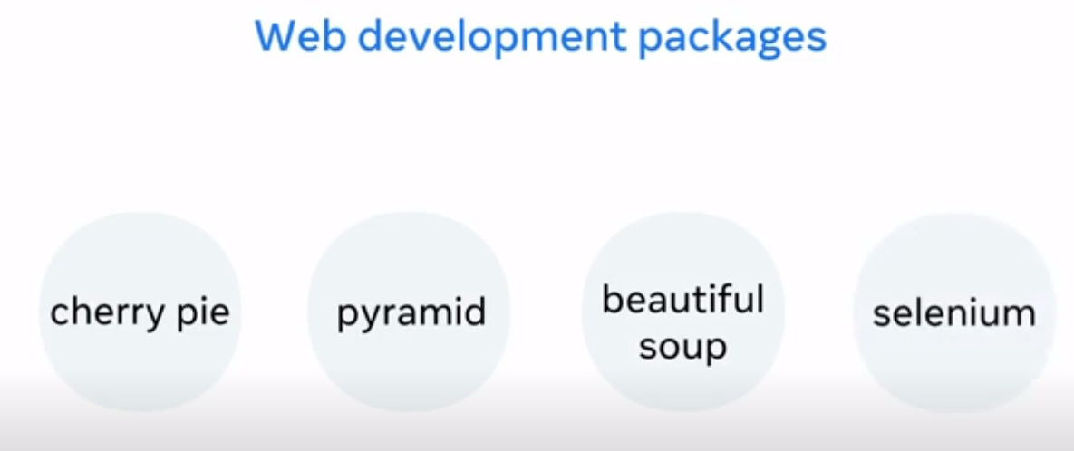

Slide 50


Slide 51
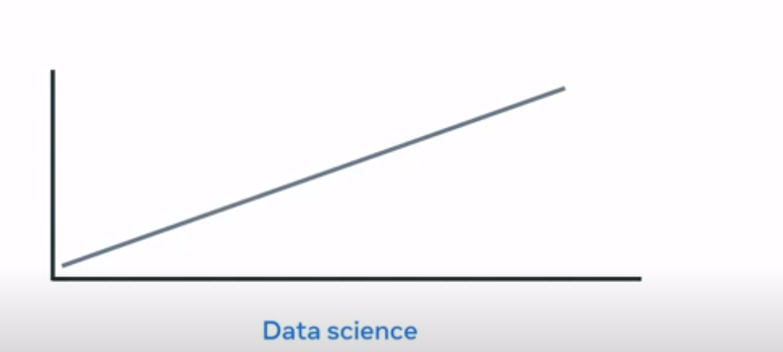

Slide 52


Slide 53


Slide 54
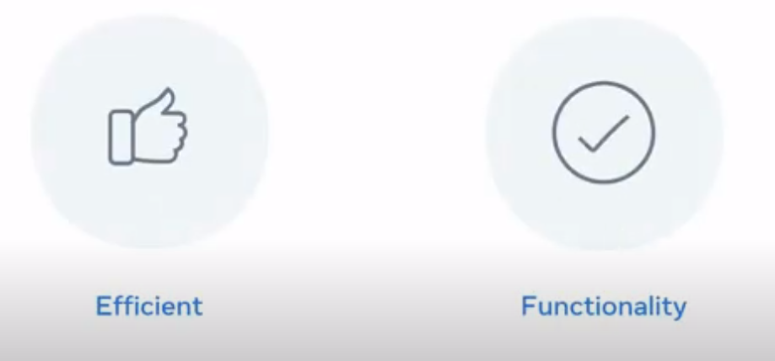

Slide 55
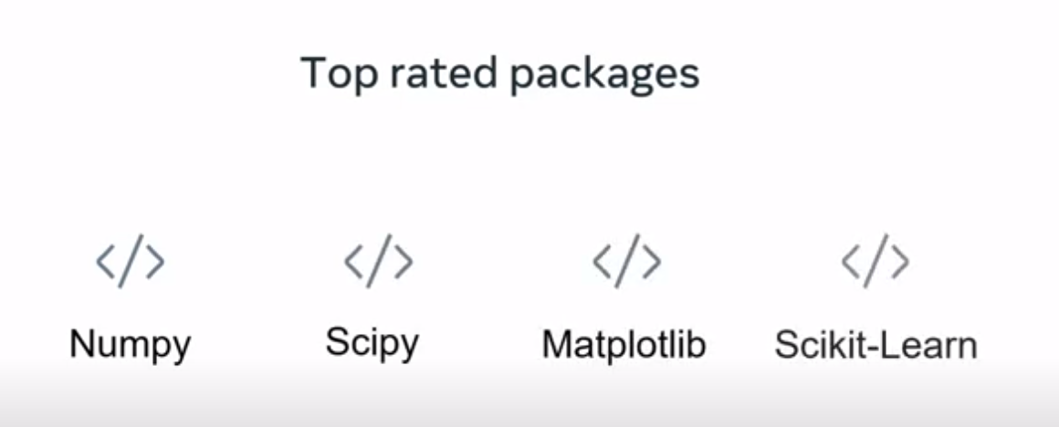

Slide 56
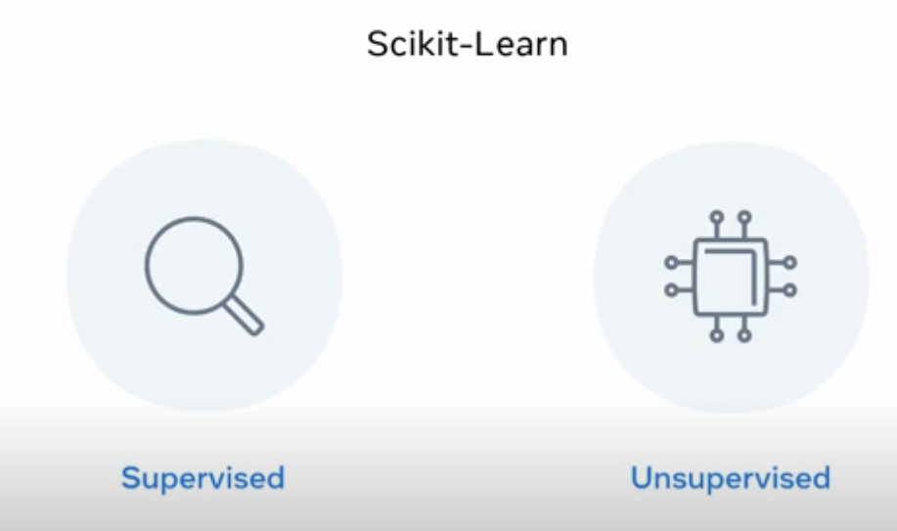

Slide 57


Slide 58


Slide 59


Slide 60
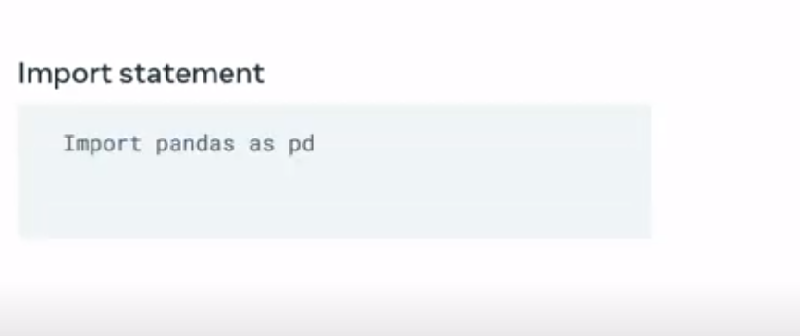

Slide 61


Slide 62
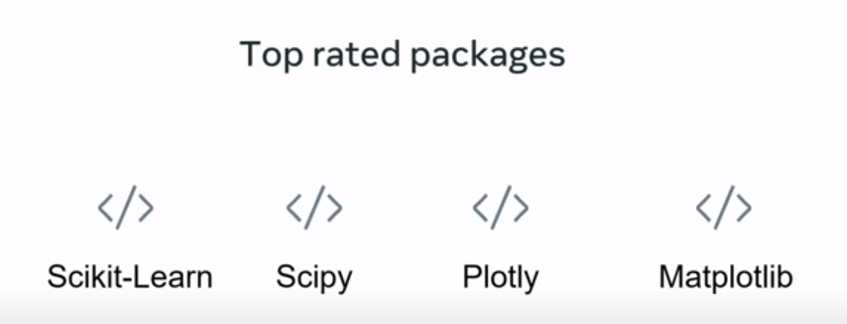

Slide 63
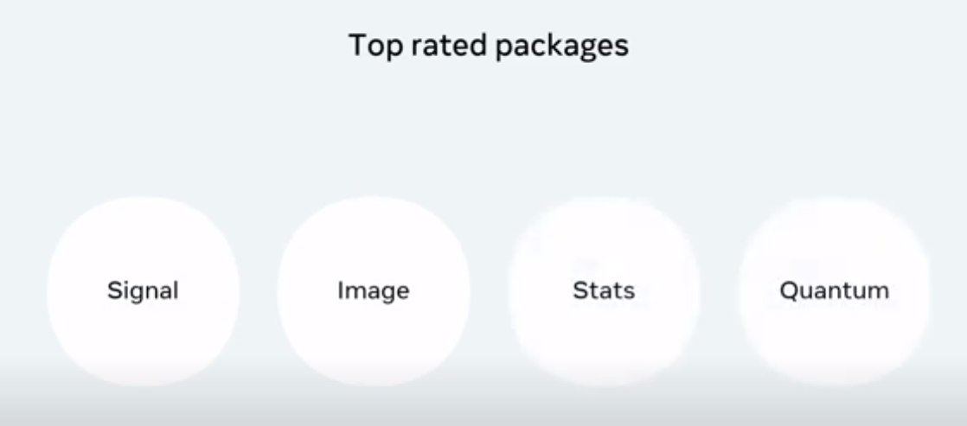

Slide 64


Slide 65

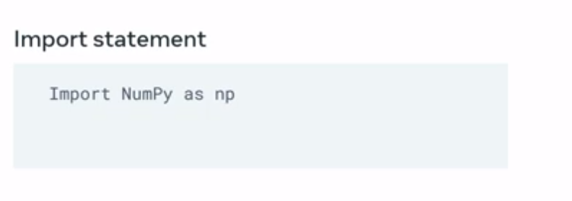

Slide 66
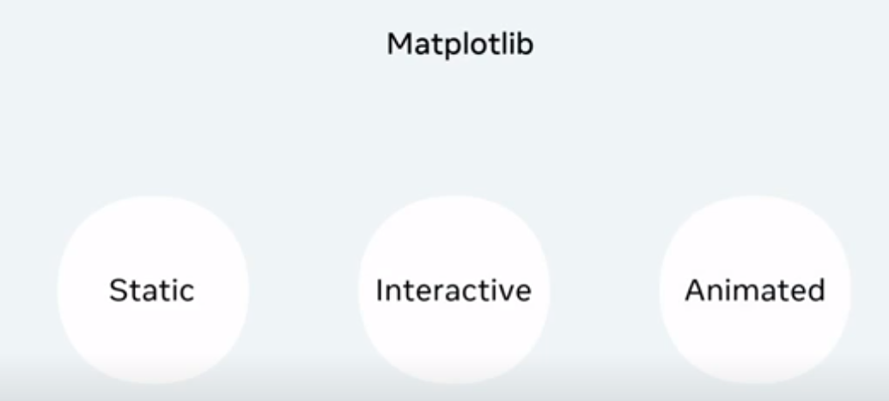

Slide 67

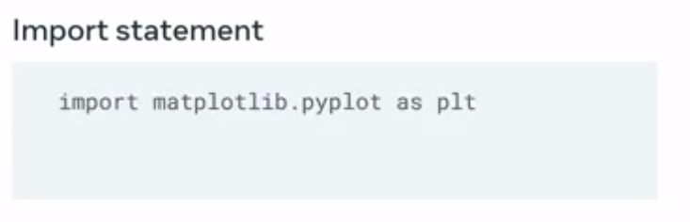

Slide 68
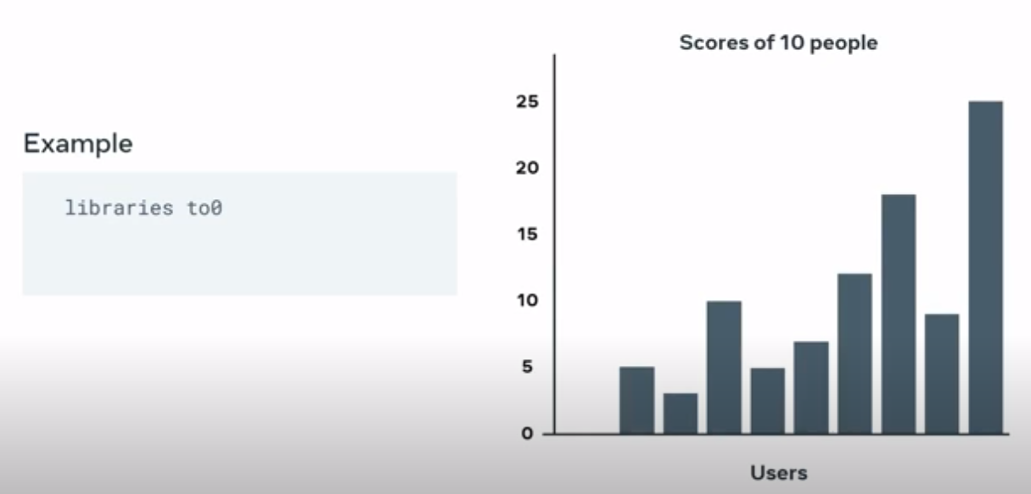

Slide 69


Slide 70
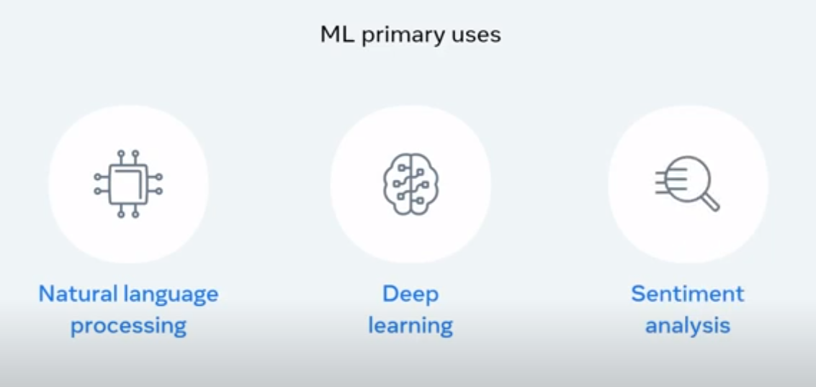

Slide 71
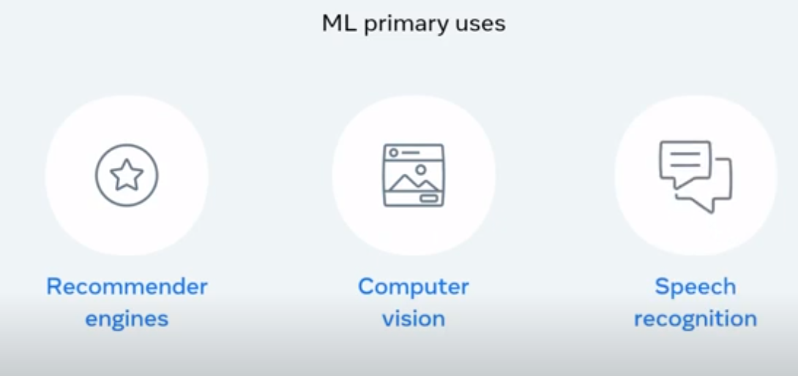

Slide 72


Slide 73
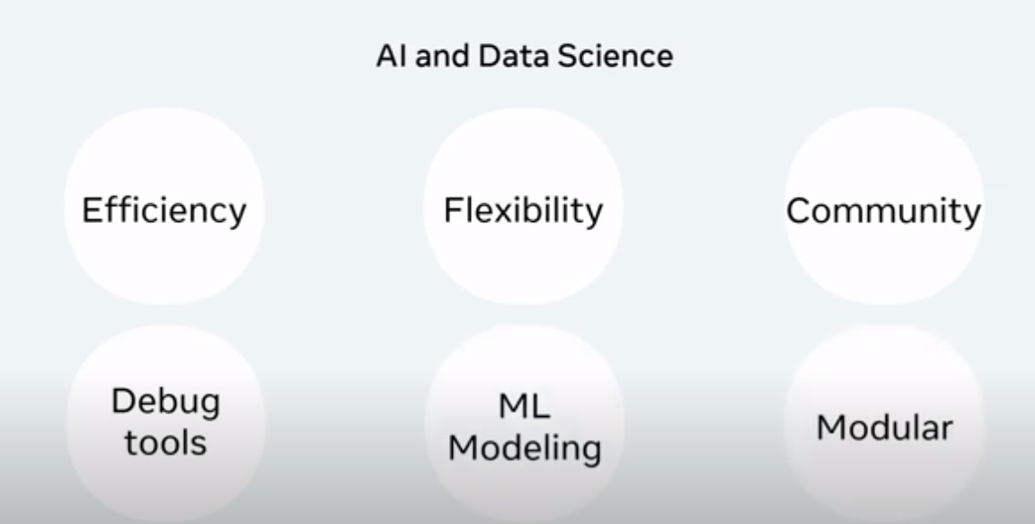

Slide 74

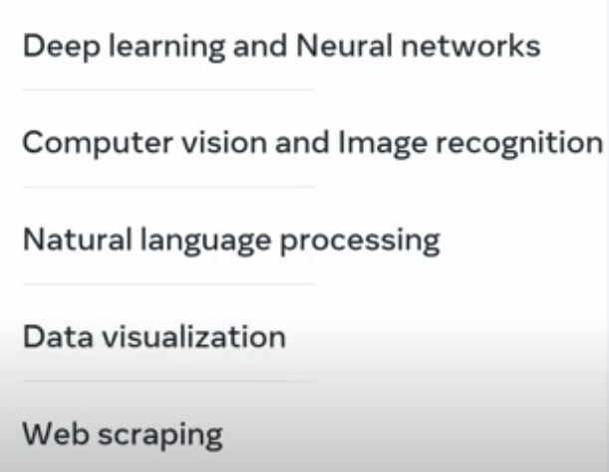

Slide 75
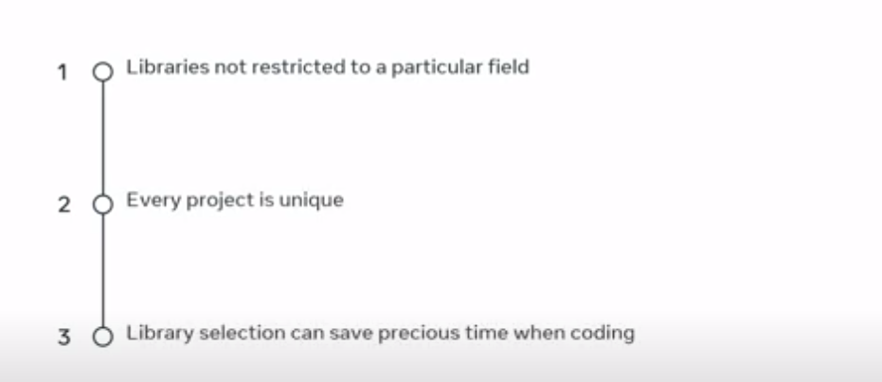

Slide 76
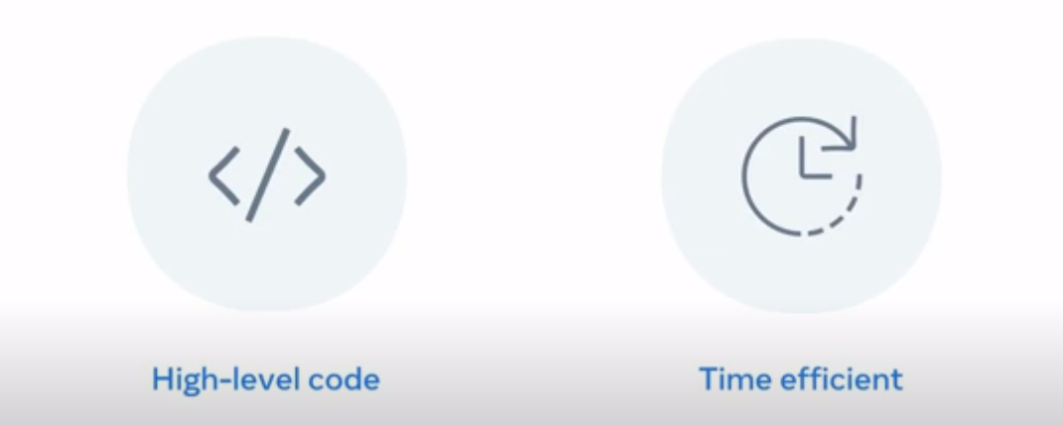

Slide 77
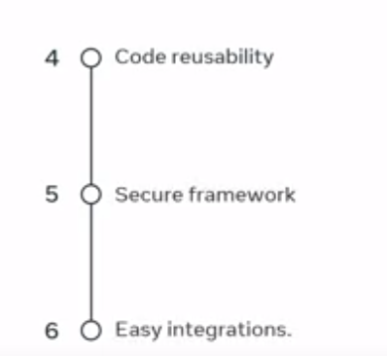
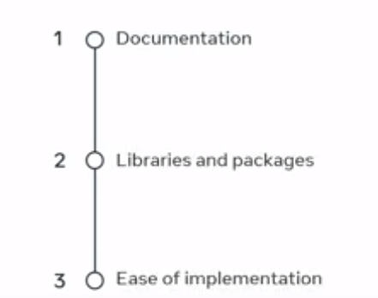

Slide 78
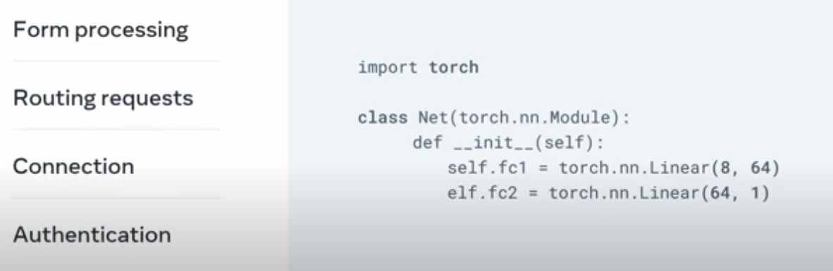

Slide 79


Slide 80


Slide 81

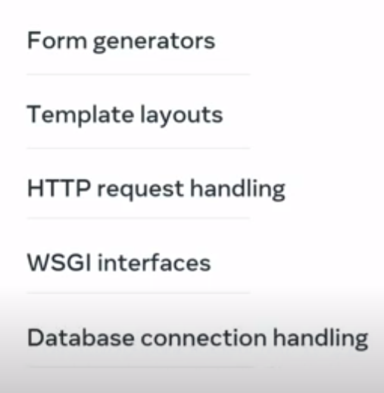

Slide 82


Slide 83



Slide 84



Slide 85


Slide 86



Slide 87


Slide 88



Slide 89


Slide 90


Slide 91


Slide 92


Slide 93




Slide 94


Slide 95


Slide 96


Slide 97


Slide 98


Slide 99


Slide 100


Slide 101


Slide 102



Slide 103


Slide 104


Slide 105


Unitarias
Integración
Sistema
Aceptación

Slide 106


Slide 107


Slide 108


Slide 109


Slide 110


Slide 111


Slide 112



Slide 113




Slide 114


Slide 115



Slide 116


Slide 117


Slide 118



Slide 119


Slide 120

Testear pronto
Testear frecuentemente

Slide 121


Slide 122


Slide 123



Slide 124



Slide 125



Slide 126



Slide 127


Slide 128



Slide 129


Slide 130


Slide 131


Slide 132


Slide 133


Slide 134


Slide 135



Slide 136


Slide 137



Slide 138


Slide 139


Slide 140


Slide 141


Slide 142


Slide 143



Slide 144


Slide 145


Slide 146


Slide 147



Slide 148



Slide 149


Slide 150


Slide 151



Slide 152


Slide 153



Slide 154


